Slide 1
Shop database
Projekt c++
Notes:
ID=d924773e-9a16-4d6d-9803-8cb819e99682 Przepis=text_billboard Type=TextOnly Wariant=0 FamilyID=AccentBoxWalbaum_Zero

Slide 2
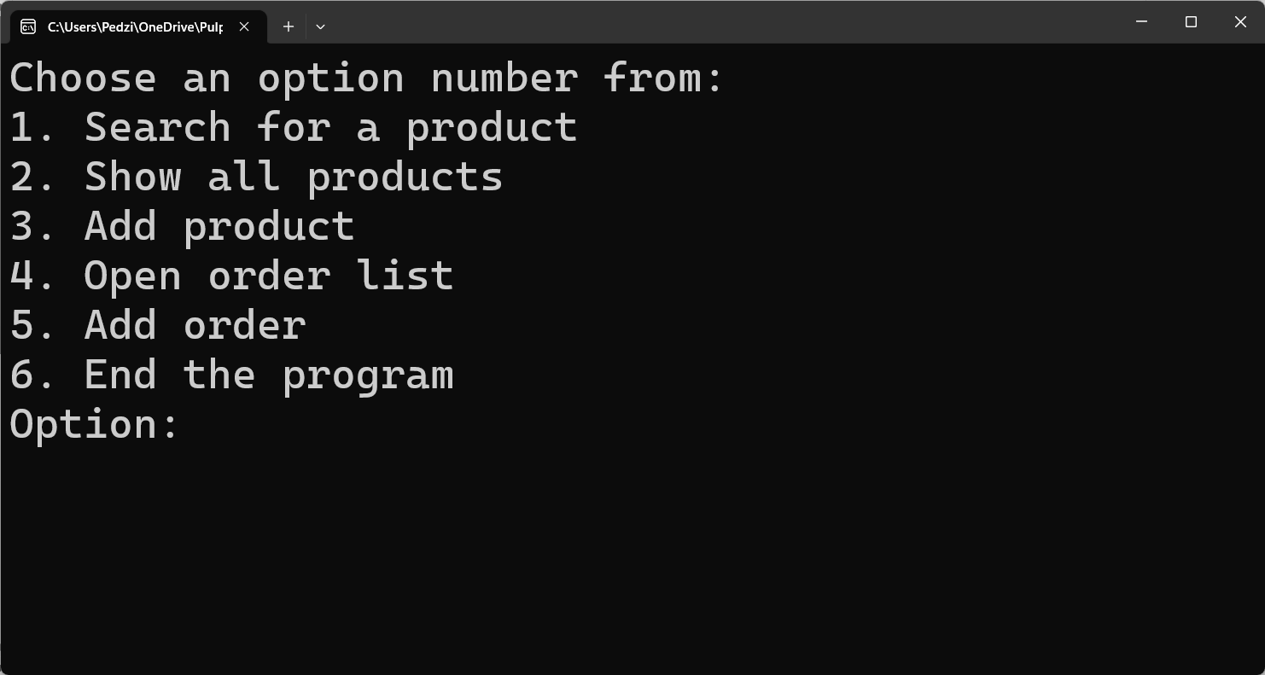
Menu

Slide 3
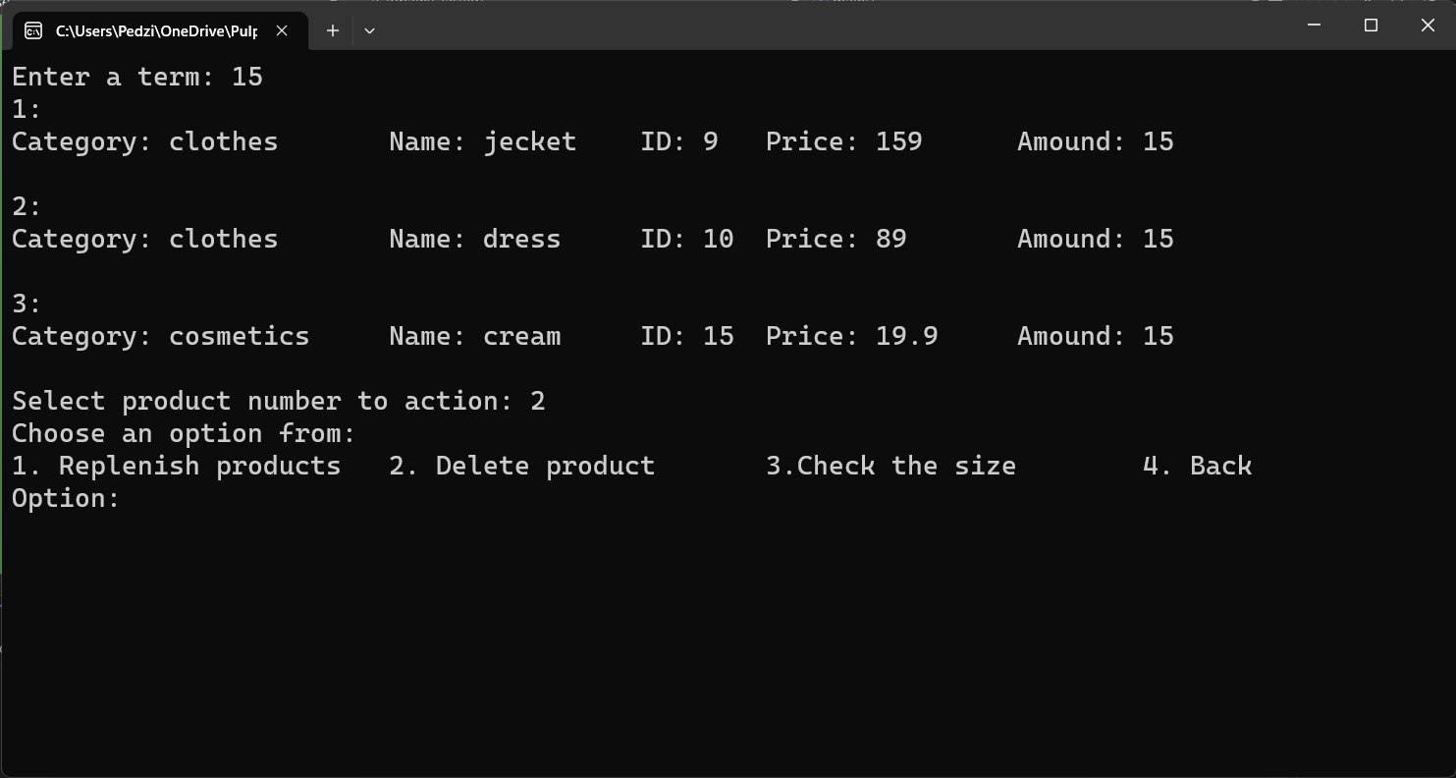
Działania na produktach
Kategorie:
Produkty spożywcze
Elektronika
Ubrania
Kosmetyki
Chemia domowa

Slide 4
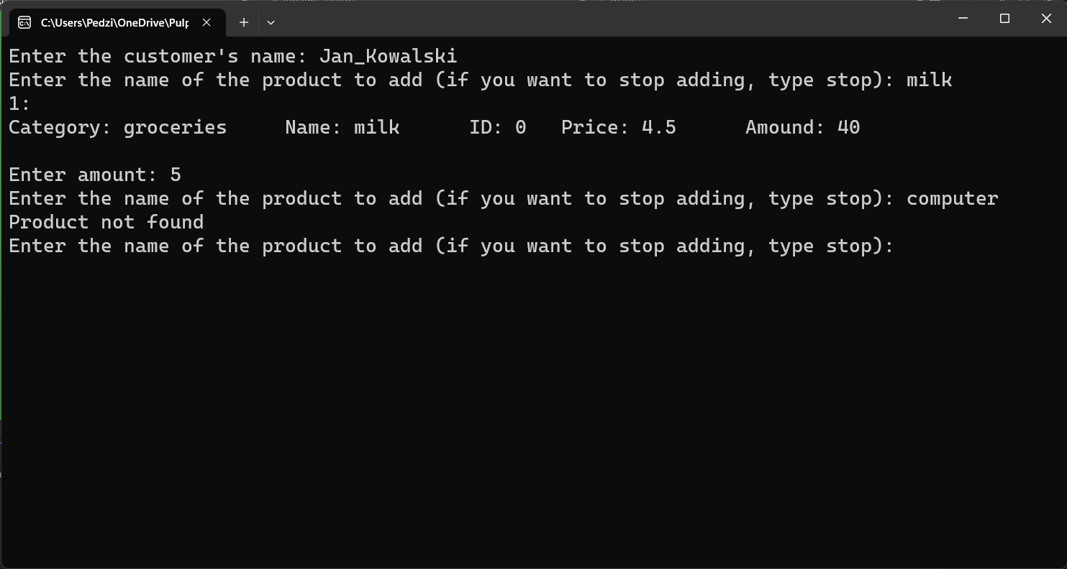
Dodawanie zamówienia

Slide 5
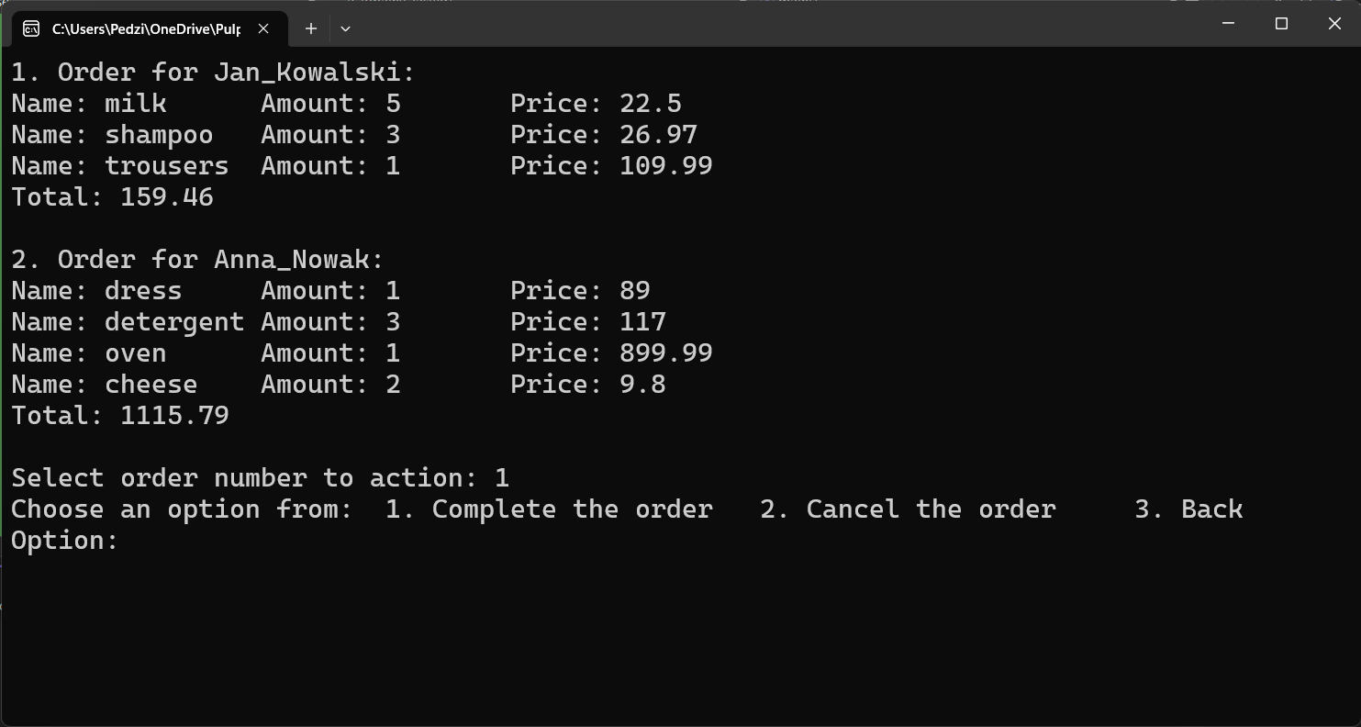
Lista zamówień

Slide 6
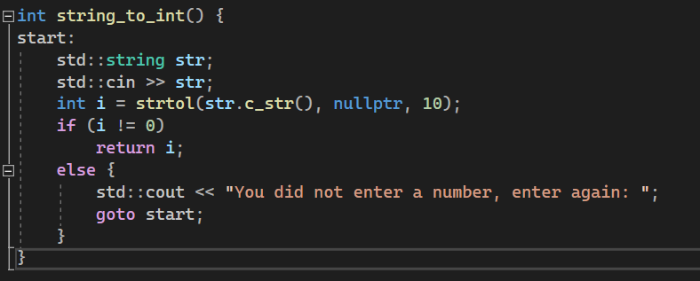
Problemy
Wyszukiwanie produktów po cenie
Zabezpieczenie przed przypisaniem znaku do zmiennej liczbowej

Slide 7
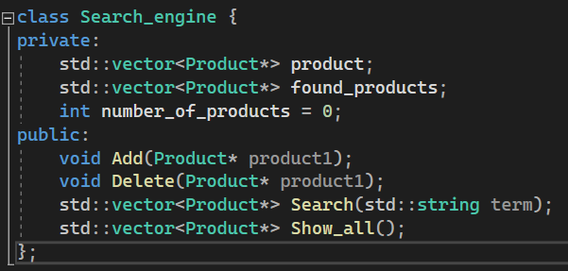
Czego się nauczyłem
Operacje na wskaźnikach na klasę bazową
Operacje na wektorach
Dziedziczenie

Slide 8
Co można poprawić
Zapis produktów do pliku

